Slide 1
Iba-ibang Panlasa
(Mga Pang-ukol)

Slide 2
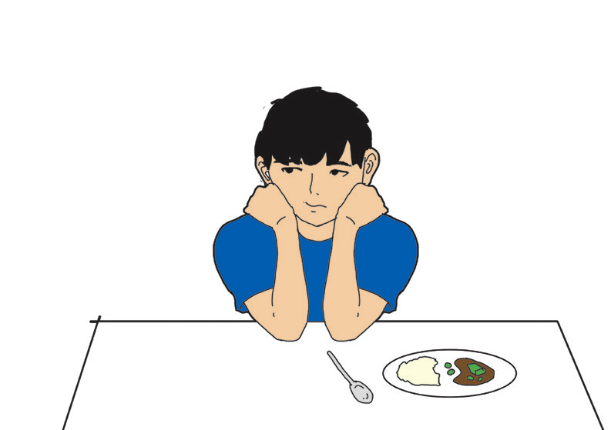
Iba-ibang Panlasa
Wennielyn Fajilan

Slide 3
Nonoy ang aking palayaw
Pitong taon ako’t laking Davao
Maliit at payat ako kung titingnan
Sa pagkain ako’y pihikan.
Araw-araw ang aking suliranin
Ano ba ang dapat na kainin?
Hindi ko gusto ng kanin
O ng manok at gulay na inihahain.

Slide 4
Kaninang umaga, pritong isda at torta
Tsokolate at pandesal ang inihanda ni ina
Pero isang pirasong tinapay lang ang aking inagahan
Tingin ko’y sapat na iyon para sa aking katawan.

Slide 5
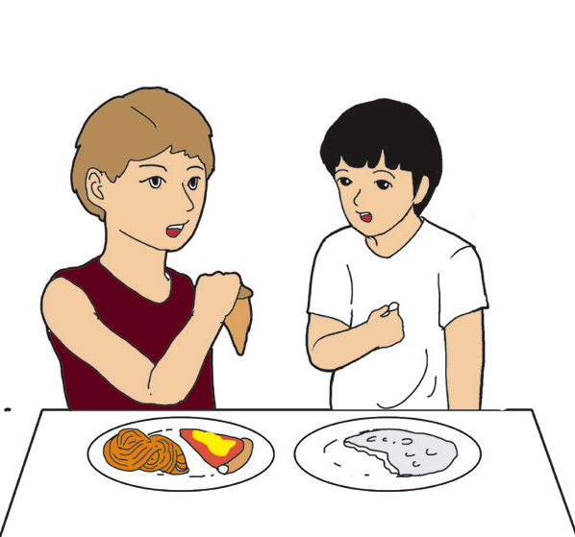
Sa recess inalok ako ni Sebastian,
Pasta at pizza pampabigat ng tiyan
Iyan daw ang pagkain nilang mga Italyano
Sigurado raw akong tatalino.
Wala akong gana hanggang tanghalian
Hindi ko sinimot ang pinggan
Kung ako’y ngumuya, mabilisan
Ayokong napag-iiwanan.

Slide 6
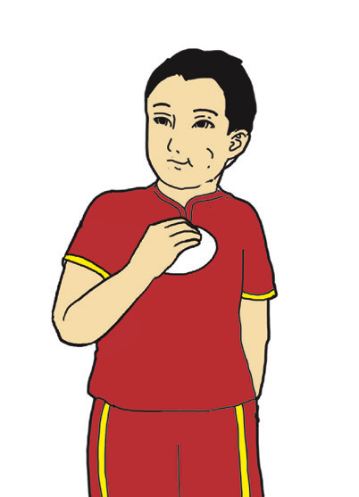
Kasabay ko sa meryenda si Paopao
Ang hilig niya’y siomai at siopao
Silang mga Tsino raw ang dapat sundin
Sa tamang pagkain upang ako’y maging magaling.

Slide 7
Pero pag-uwi ko, iba ang sagot ng kalaro kong si Yasmin
Pita, kebab, daw ang dapat kong kainin
Gaya ng kaniyang Arabeng ama
Magiging malakas daw ako at masigla.
Bilin ni Tatay mamayang gabi siya’y salubungin,
Durian at mangga raw ang pasalubong niya sa amin.
Nalilito ako, ano ba talaga ang dapat kainin?
Upang lagi na akong maging malakas at hindi sakitin.

Slide 8
Panuto: Sagutin at talakayin ang sumusunod na mga tanong.
1. Ano ang gustong magawa ng nagsasalita sa tula ukol sa kaniyang katawan?
2. Paano niya raw makakamit ang pagbigat ng kaniyang timbang at pagtaas nang mabilisan?

Slide 9
3. Bakit siya nalilito nang malaman niya ang mga pagkain ng
kaniyang mga kaibigan?
4. Bakit kaya may iba’t ibang pagkain na gustong kainin ang iba’t ibang bata mula sa iba’t ibang bahagi ng mundo?
5. Ano ang maipapayo mo sa kaniya kung sakaling ikaw naman ang tanungin niya tungkol sa sekreto nang mabilisang paglaki?

Slide 10
Mga Pang-ukol
Ang pang-ukol ay bahagi ng pananalitang nag-uugnay sa pangngalan, panghalip, pandiwa, at pang-abay na pinag-uukulan ng kilos, gawa, ari, balak, at layon.

Slide 11
Ilan sa mga halimbawa ng pang-ukol ay: ni/nina, kay/kina,
ukol sa/kay, tungkol sa/kay, hinggil sa/kay, para sa/kay, laban sa/ kay, ayon sa/kay, at tungo sa/kay.

Slide 12
Dalawang Pangkat ng Pang-ukol
1. Pantukoy para sa mga pangngalang pambalana – mga pantukoy na ang layon, gawa, kilos, o ari ay para sa lahat.
Halimbawa:
• Ang takdang-aralin ay ukol sa kahalagahan ng pagbasa.
• Ang mga aklat ay para sa paggawa ng takdang-aralin.
• Ayon sa balita, mabilis matuto ang batang mahilig magbasa.

Slide 13
2. Pantukoy para sa mga pangngalang pantangi – mga pantukoy na ang layon, gawa, kilos, o ari ay para sa tanging ngalan ng tao.
Halimbawa:
• Ang regalong ito ay para kay Miguel.
• Ayon kina Julian at Gabriel, hindi madali ang pagsusulit.

Slide 14
Bilugan ang limang pang-ukol sa sumusunod na lupon ng mga salita.
dahil sa para sa sa gayon upang ayon kina
para kay kung kaya ayon sa samakatwid
ukol sa

